Slide 1
Разработка высоконагруженных приложений
Архитектурные аспекты

Slide 2
Дизайн верхнего уровня
По типу архитектуры:
монолитная архитектура;
многослойная архитектура;
микросервисная архитектура.
По типу клиента:
десктопный;
веб-клиент;
мобильный.
По типу сетевого взаимодействия:
HTTP (и ему подобные);
веб-сокеты.

Slide 3
Микросервисная архитектура
Связность микросервисов:
сильная;
слабая.
Способ связи:
синхронный;
асинхронный.
Схема аутентификации микросерввисов:
общая;
раздельная.

Slide 4
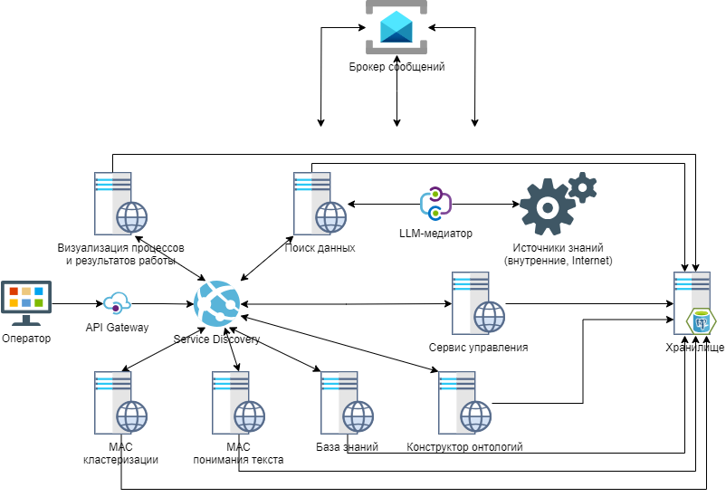
Пример архитектуры

Slide 5
Высоконагруженные приложения
Многие приложения сегодня относятся к категории высоконагруженных данными (data-intensive), в отличие от высоконагруженных вычислениями (compute intensive). Чистая производительность CPU – просто ограничивающий фактор для этих приложений, а основная проблема заключается в объеме данных, их сложности и скорости изменения.
Высоконагруженное данными приложение (DIA) обычно создается из стандартных блоков, обеспечивающих часто требующуюся функциональность. Например, многим приложениям нужно:
хранить данные, чтобы эти или другие приложения могли найти их в дальнейшем (базы данных);
запоминать результат ресурсоемкой операции для ускорения чтения (кэши);
предоставлять пользователям возможность искать данные по ключевому слову или фильтровать их различными способами (поисковые индексы);
отправлять сообщения другим процессам для асинхронной обработки (потоковая обработка);
время от времени «перемалывать» большие объемы накопленных данных (пакетная обработка).

Slide 6
Инструменты работы с данными
При создании приложения большинство разработчиков и не помышляют о создании с нуля новой подсистемы хранения, поскольку базы данных – инструмент, отлично подходящий для этой задачи.
Существует множество систем баз данных с разнообразными характеристиками, поскольку у разных приложений – различные требования. Существует много подходов к кэшированию, несколько способов построения поисковых индексов и т. д.
При создании приложения необходимо определиться с тем, с помощью каких инструментов и подходов лучше всего решать имеющуюся задачу. Кроме того, иногда бывает непросто подобрать нужную комбинацию инструментов, когда нужно сделать что-то, для чего одного инструмента в отдельности недостаточно.

Slide 7
Информационные системы
Обычно мы относим базы данных, очереди, кэши и т. п. к совершенно различным категориям инструментов. Хотя базы данных и очереди сообщений выглядят похожими – и те, и другие хранят данные в течение некоторого времени, – паттерны доступа для них совершенно различаются, что означает различные характеристики производительности, а следовательно, очень разные реализации.
Множество инструментов для хранения и обработки данных оптимизированы для различных сценариев использования и более не укладываются в обычные категории. Например, существуют хранилища данных, применяемые как очереди сообщений (Redis, PostgreSQL) и очереди сообщений с соответствующим базам данных уровнем надежности (Apache Kafka). Границы между категориями постепенно размываются.
Кроме того, все больше приложений предъявляют такие жесткие или широкие требования, что отдельная утилита уже не способна обеспечить все их потребности в обработке и хранении данных. Поэтому работа разбивается на отдельные задачи, которые можно эффективно выполнить с помощью отдельного инструмента, и эти различные инструменты объединяются кодом приложения.
Например, при наличии управляемого приложением слоя кэширования (путем использования Memcached или аналогичного инструмента) либо сервера полнотекстового поиска (такого как Elasticsearch или Solr), отдельно от БД, синхронизация этих кэшей и индексов с основной базой данных становится обязанностью кода приложения.

Slide 8
Три кита программных систем
Надежность. Система должна продолжать работать корректно (осуществлять нужные функции на требуемом уровне производительности) даже при неблагоприятных обстоятельствах (в случае аппаратных или программных сбоев либо ошибок пользователя).
Масштабируемость. Должны быть предусмотрены разумные способы решения возникающих при росте (в смысле объемов данных, трафика или сложности) системы проблем.
Удобство сопровождения. Необходимо обеспечить возможность эффективной работы с системой множеству различных людей (разработчикам и обслуживающему персоналу, занимающимся как поддержкой текущего функционирования, так и адаптацией системы к новым сценариям применения).

Slide 9
Надёжность
От программного обеспечения обычно ожидается следующее:
приложение выполняет ожидаемую пользователем функцию;
оно способно выдержать ошибочные действия пользователя или применение программного обеспечения неожиданным образом;
его производительность достаточно высока для текущего сценария использования, при предполагаемой нагрузке и объеме данных;
система предотвращает любой несанкционированный доступ и неправильную эксплуатацию.
Надежность – это способность системы продолжать работать «нормально» даже в случае проблем.
Возможные проблемы называются сбоями, а системы, созданные в расчете на них, называются устойчивыми к сбоям. Этот термин он наводит на мысль, что можно сделать систему устойчивой ко всем возможным видам сбоев. Однако на практике это неосуществимо.
Поэтому имеет смысл говорить об устойчивости лишь к определенным типам сбоев. При этом сбой (fault) и отказ (failure) – разные вещи. Сбой обычно определяется как отклонение одного из компонентов системы от рабочих характеристик, в то время как отказ – ситуация, когда вся система в целом прекращает предоставление требуемого сервиса пользователю. Снизить вероятность сбоев до нуля невозможно, следовательно, обычно лучше проектировать механизмы устойчивости к сбоям, которые бы предотвращали переход сбоев в отказы.
Виды сбоев:
аппаратный сбой;
программная ошибка;
человеческий фактор.

Slide 10
Масштабируемость
Масштабируемость (scalability) – способность системы справляться с возросшей нагрузкой.
Нагрузку можно описать с помощью нескольких чисел – параметров нагрузки. Оптимальный выбор таких параметров зависит от архитектуры системы. Это может быть количество запросов к веб-серверу в секунду, отношение количества операций чтения к количеству операций записи в базе данных, количество активных одновременно пользователей в комнате чата, частота успешных обращений в кэш или что-то еще.
После описания нагрузки на систему можно выяснить, что произойдет при ее возрастании. Следует обратить внимание на два аспекта.
Как изменится производительность системы, если увеличить параметр нагрузки при неизменных ресурсах системы (CPU, оперативная память, пропускная способность сети и т. д.)?
На сколько нужно увеличить ресурсы при увеличении параметра нагрузки, чтобы производительность системы не изменилась?

Slide 11
Удобство сопровождения
Стоимость программного обеспечения состоит не только из затрат на разработку, но и на текущее сопровождение – исправление ошибок, поддержание работоспособности его подсистем, расследование отказов, адаптацию к новым платформам, модификацию под новые сценарии использования, возврат технического долга и добавление новых возможностей.
Принципы проектирования программных систем.
Удобство эксплуатации. Облегчает обслуживающему персоналу поддержание беспрепятственной работы системы.
Простота. Облегчает понимание системы новыми инженерами путем максимально возможного ее упрощения.
Возможность развития. Упрощает разработчикам внесение в будущем изменений в систему, адаптацию ее для непредвиденных сценариев использования при смене требований. Известна под названиями «расширяемость» (extensibility), «модифицируемость» (modifiability) и «пластичность» (plasticity).

Slide 12
Задание
Разработать распределённое приложение на микросервисной архитектуре:
веб-клиент (желательно Angular);
минимум 2 stateless-микросервиса на разных языках (C#, Java, Python или TypeScript);
взаимодействие микросервисов через Message Broker и напрямую;
API Gateway и Service Discovery;
реляционная или нереляционная СУБД.

